Slide 1
Pertemuan 3 OOAD Coad Yourdon Pendahuluan + Notasi
ANALISIS DAN PERANCANGAN BERORIENTASI OBJEK
Citra Noviyasari, S.Si, MT

Slide 2
OOAD Coad Yourdon Notasi
Objek : abstraksi dari sebuah entitas nyata atau tidak nyata yang informasinya harus diingat atau disimpan; nilai-nilai atribut dan layanan-layanan yang dienkapsulasi.
Kelas : deskripsi dari satu atau lebih objek dengan sejumlah atribut dan layanan yang sama termasuk deskripsi tentang cara membuat objek dari kelas tersebut.

Slide 3
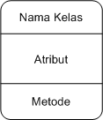
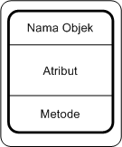
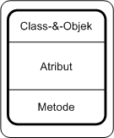
OOAD (Notasi) Kelas, Kelas-&-Objek, Objek

Slide 4
OOAD (Notasi) Kelas, Kelas-&-Objek, Objek
Atribut merupakan variabel data, yang dapat memberikan informasi keadaan dimana tiap objek dari suatu kelas mempunyai nilai tersendiri.
Metode atau sering disebut layanan (service) atau operasi adalah prosedur atau fungsi yang menjadi perilaku kelas-&-objek dan menjadi tanggung jawab objek tersebut. Dalam bentuk pemrogrman merupakan bentuk subprogram yang digunakan terhadap atribut kelas-&-objek.

Slide 5
OOAD (Notasi) Subjek
Subyek adalah mekanisme untuk membagi model yang besar dan kompleks. Subjek juga berguna untuk mengatur paket kerja berdasarkan hasil requirement awal pada tahapan Analisis.

Slide 6
OOAD (Notasi) Subjek

Slide 7
OOAD (Notasi) Whole - Part
Satu objek (yang mewakili whole) dapat didekomposisi menjadi objek-objek lain (Parts). Hubungan whole-part dapat memiliki rentang spesifik, seperti konsep kardinalitas pada pemodelan E-R.
3 Struktur whole-part :
Assembly-Part, yaitu Satu Kelas yang terdiri dari berbagai elemen pembentuknya, PC sebagai Whole dengan Part yang terdiri dari Hardisk, Memory, dan lain-lain
Container-Contents, yaitu Satu Kelas terdiri dari berbagai objek yang beragam, seperti kotak pos sebagai Whole dengan Part dapat terdiri dari surat, majalah dan kartu pos.
Collection-Members, yaitu Satu Kelas sebagai satu perkumpulan dengan para anggotanya sebagai Part.

Slide 8
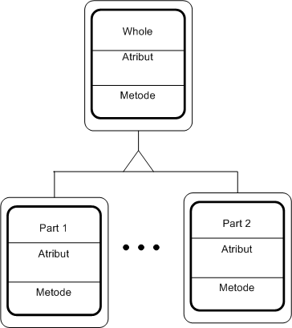
OOAD (Notasi) Whole - Part

Slide 9
OOAD (Notasi) Generalisasi – Spesialisasi (Gen-Spec)
Struktur Generalization-Specialization/Gen-Spec (Pewarisan) memperlihatkan definisi hirarki pewarisan untuk kelas-kelas yang merupakan spesialisasi dari kelas lain yang lebih umum (General).
Sebuah kelas dapat mewarisi sifat dari sebuah superclass (kelas general) yang disebut dengan pewarisan tunggal (single inheritance) atau dari sejumlah superclass yang disebut dengan pewarisan ganda (mulitiple inheritance).

Slide 10
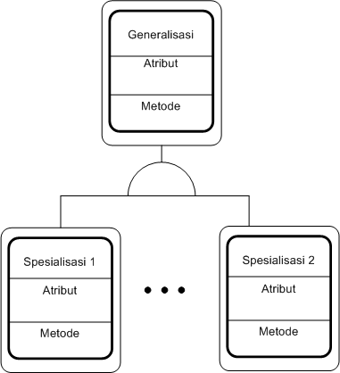
OOAD (Notasi) Generalisasi – Spesialisasi (Gen-Spec)

Slide 11
OOAD (Notasi) Instances connections - Messages
Instances Conection atau hubungan asosiasi adalah koneksi yang diperlukan oleh suatu objek dengan objek lain dalam rangka memenuhi tanggung jawab, yaitu melaksanakan perilaku yang dimilikinya.
Hubungan tersebut dilakukan dengan cara pengiriman Message (Pesan). Message merupakan cara untuk berhubungan antara satu objek dengan objek lain. Suatu pesan dikirimkan oleh suatu objek kepada objek tertentu dapat digambarkan dengan anak panah.

Slide 12
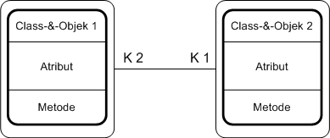
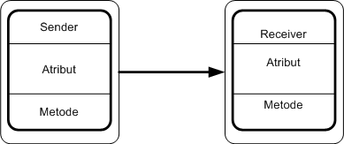
OOAD (Notasi) Instances connections - Messages

